Slide 1


Slide 2
Kemampuan Berbicara
Perkenalan diri

Slide 3
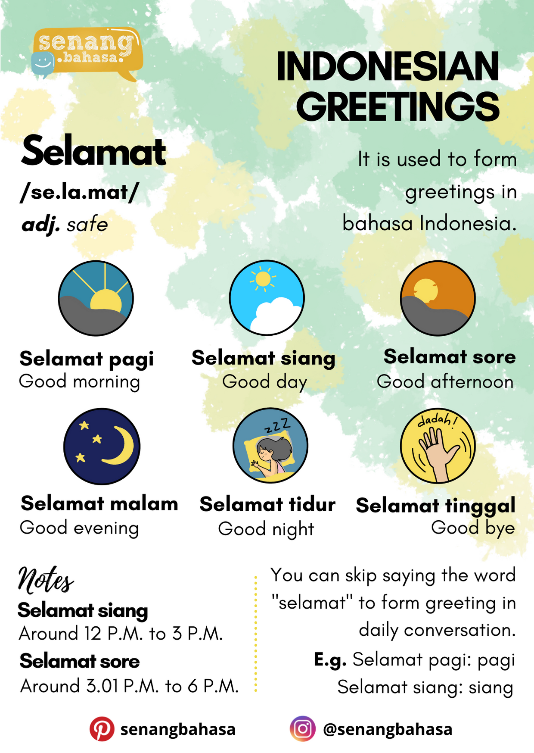
Salam Sapa

Slide 4
Topik: Ungkapan Salam sapa Sederhana dalam bahasa Indonesia
Tujuan:
Memperkenalkan kata dan frasa salam sederhana dalam bahasa Indonesia.
Membiasakan siswa dengan ungkapan umum yang digunakan dalam percakapan sehari-hari.

Slide 7
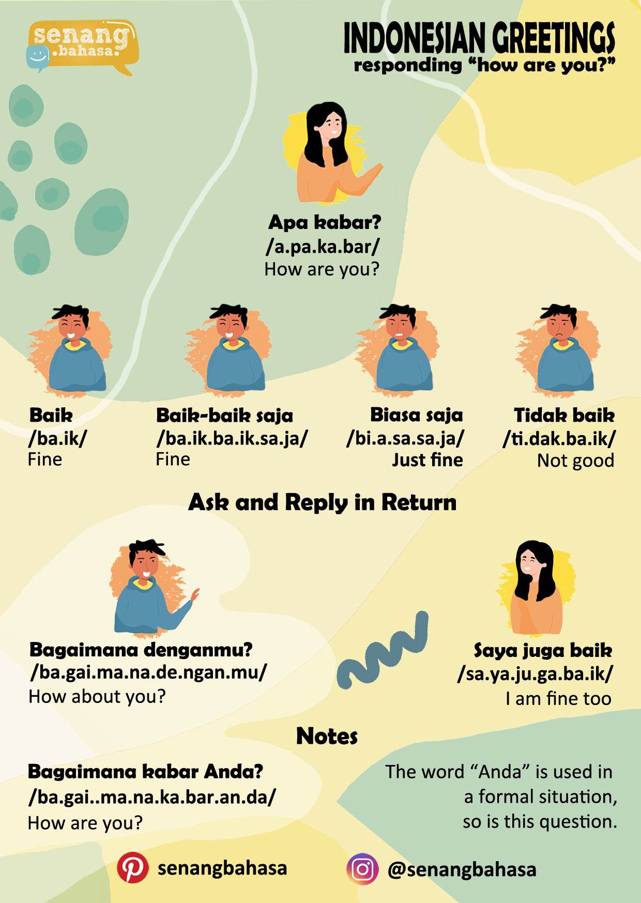
“Sampai nanti” (See you later) can be used to end the conversation.
“denganmu” is a shortened form of ”dengan kamu”

Slide 8
Dialog Salam Sapa Sederhana
A: Selamat Pagi, apa kabar?
B: Baik, Bagaimana dengan kamu?
A: Saya juga baik. Sampai nanti.
B: Sampai nanti.

Slide 9
Pojok Tata Bahasa
(Grammar Corner)
Saya, Aku = I
Kamu = You (one person)
Kalian = You (more than one person)
Kami, Kita = We
Mereka = They
Dia = He/She/It
Kata Ganti (pronoun)
-ku = aku (my)
Contoh: Bukuku = Buku aku
-nya = dia (his/her/its)
Contoh: Bukunya = Buku dia
-mu = kamu (your)
Contoh: Bukumu = Buku kamu

Slide 10
Dalam bahasa Indonesia, kalimat paling sederhana bisa hanya terdiri dari Subjek + Predikat. Contoh: Dia tidur.
In Indonesian, the simplest sentence can consist of only a subject and a predicate. Example: Dia tidur.
“Predikat can be Verba, Nomina, Adjektiva, Numeralia, dan Frasa preposisional.”

Slide 11
“Saya guru.”
Subjek (pronomina)
S
Predikat(nomina)
P

Slide 12
“Saya [seorang guru].”
Subjek (pronomina)
S
Predikat(Frasa nomina)
P

Slide 13
“Pasien beristirahat.”
Subjek (nomina)
S
Predikat(Verba)
P

Slide 14
“Rina cantik.”
Subjek (nomina)
S
Predikat(Adjektiva)
P

Slide 15
“Kita bertiga.”
“Anaknya banyak.”
Subjek (nomina)
Subjek (nomina)
S
S
Predikat(numeralia)
Predikat(numeralia)
P
P

Slide 16
“Kakeknya [dari Jepang].”
“Kami [ke Jepang] kemarin.”
Subjek (nomina)
Subjek (nomina)
Keterangan waktu
S
S
Predikat(Frasa Proposisional)
Predikat(Frasa Proposisional)
P
P

Slide 17

Tanya Jawab

